Slide 1
我与海南自贸港共成长——
毕业生留琼就业前景与机遇
主题班会

Slide 2
目录
1
为什么选在海南建设自贸港
CONTENTS
2
自贸港“全岛一盘棋”发展
3
海南自贸港人才政策
4
我与海南自贸港共成长

Slide 3
一、为什么选在海南建设自贸港
https://www.ypppt.com/

Slide 4
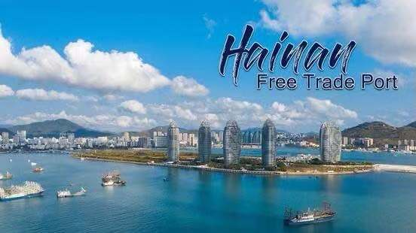
1.什么是自贸港
海南自贸港是按照中央部署，在海南全岛建设自由贸易试验区和中国特色自由贸易港，是党中央着眼于国际国内发展大局，深入研究、统筹考虑、科学谋划做出的重大决策，是彰显中国扩大对外开放、积极推动经济全球化决心的重大举措。
十三届全国人大二次会议闭幕批准启动海南自由贸易港法立法相关工作。
Notes:
https://www.ypppt.com/

Slide 5
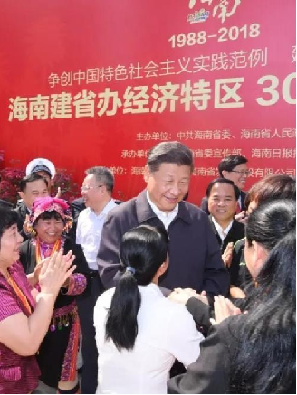
2.自贸港为什么选在海南
海南的优势
一是最大经济特区，特殊立法体制。
二是独立单元的岛屿经济体，适合封岛运作。
三是地理位置独特。面向印度洋、太平洋和“一带一路”开放门户，在海南可以把中国开放中心从最东端移到最南端，西部陆海新通道、沈海高速汇聚到海南，联动大湾区、辐射东南亚。。
四是背靠超大规模国内市场和腹地经济。
五是经济体量小，增长空间大，风险相对小。海南2019年GDP只有5309亿元，仅占全国的0.56%，人均GDP只有全国的77%。

Slide 6
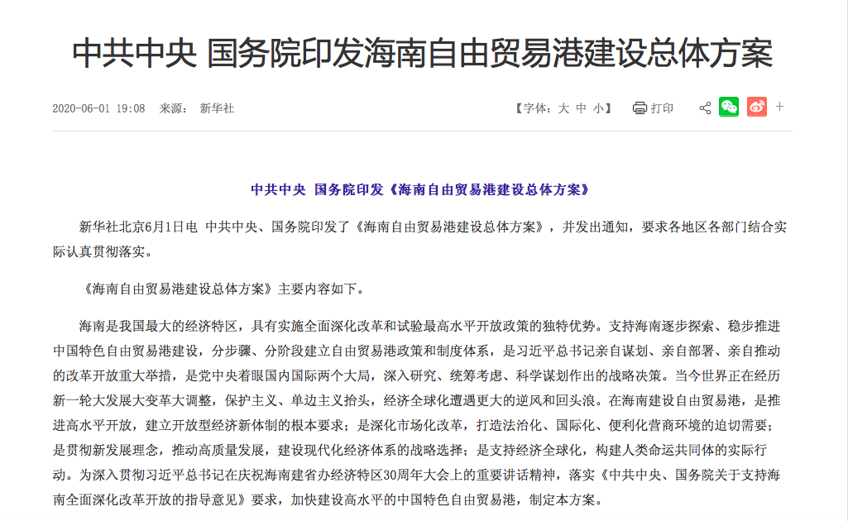
3.自贸港背景
Notes:
https://www.ypppt.com/

Slide 7
二、海南自贸港“全岛一盘棋”发展

Slide 8
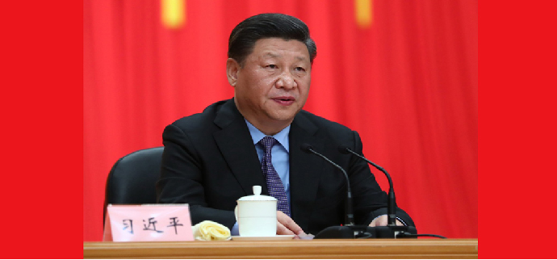
1.自贸港建设重要讲话
——在这里，我郑重宣布，党中央决定支持海南全岛建设自由贸易试验区，支持海南逐步探索、稳步推进中国特色自由贸易港建设，分步骤、分阶段建立自由贸易港政策和制度体系。（“4·13”讲话）

Slide 9
2.人才是第一要素
4月20日下午，博鳌亚洲论坛2021年年会全球自由贸易港发展趋势分论坛举办。世界自由区组织首席执行官萨米尔·哈莫尼在介绍全球自由贸易港成功经验时特别提出，自由贸易港未来要成功，就必须吸引更多青年人才。“有了青年人才，才能够形成集聚效应。自由贸易港不是要聚焦吸引更多的跨国企业，而是先要吸引更多有创新意识的年轻人”。
海南省省长冯飞在作主旨演讲时提到了海南自由贸易港对人才以及青年人才的重视。冯飞说，海南自由贸易港实现顺利开局、蓬勃发展，其中一个重要表现即各类市场主体和人才纷至沓来。过去三年，海南自由贸易港引进人才23.3万人，同口径增长了675%，去年一年实际引进12万人。

Slide 10
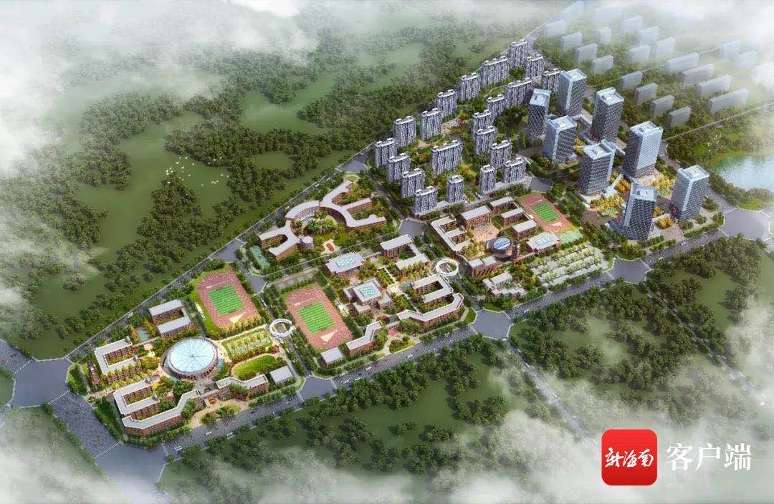
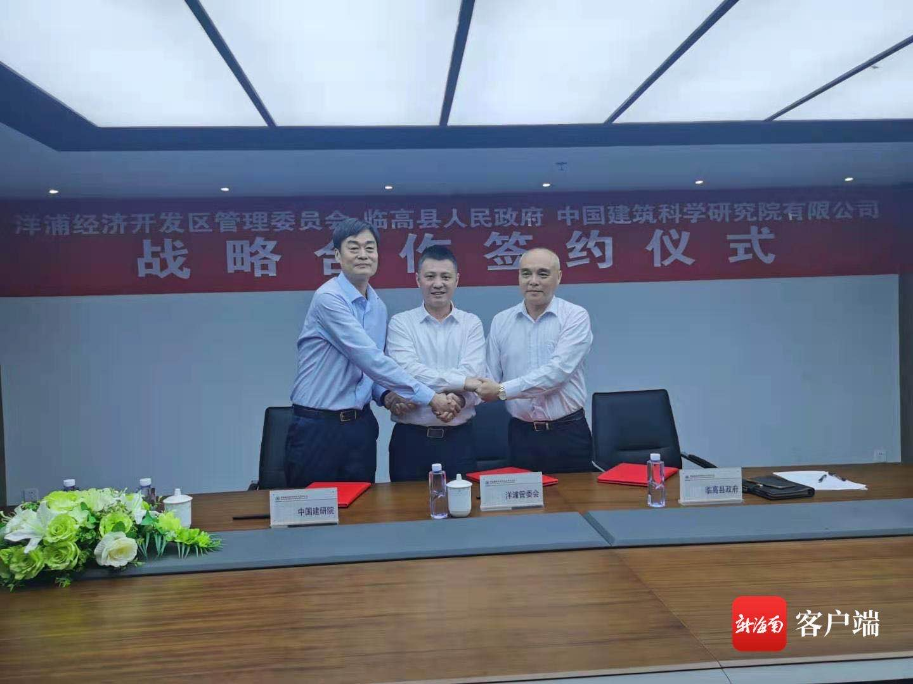
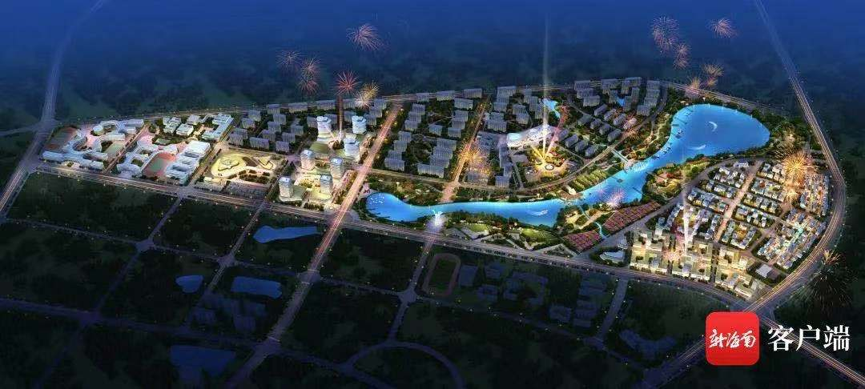
3.重点项目签约落户-临高篇
4月13日上午，海南自由贸易港2021年（第二批）重点项目集中签约活动在海南国际会展中心举行，共有106个项目落户海南，总投资超过650亿元。此次活动临高县共签约5个项目，涵盖海洋装备、民生教育、智慧城市以及装配式建筑等领域。临高县签约的5个项目为：海南海洋装备产业先行区项目、临高县智慧城市建设项目、临高英特学校项目、海南东南装配式绿色建筑产业基地项目、中建研热带新型建筑产业化基地项目。

Slide 11
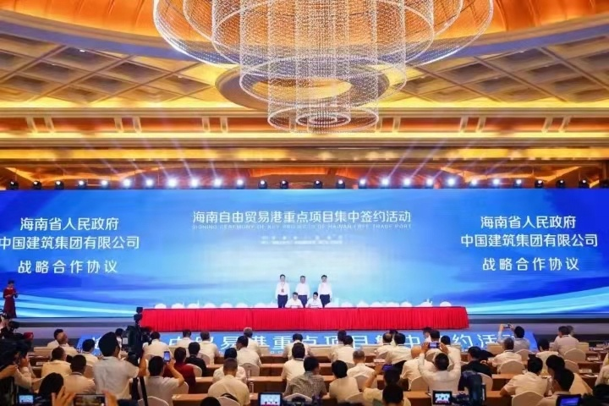
4.中建集团签约海南-万宁篇
4月13日，在海口举办的海南自由贸易港2021年（第二批）重点项目集中签约活动中，海南人民政府与中国建筑集团有限公司签订战略合作协议。据协议，中建集团将在2021年和“十四五”期间加大在海南的投资力度，积极参与海南的交通运输、重大水利、城乡建设、生态环保、产业提升、城市管理运营等领域项目的投资建设，同时进一步做强集团在琼子企业、加强基础设施领域合作、依法依规积极参与城市大型公共服务设施投资建设运营、加强产业金融和股权合作、共同推动央地融合发展、共同实施“走出去”战略等，推动双方互惠互利与共同发展。

Slide 12
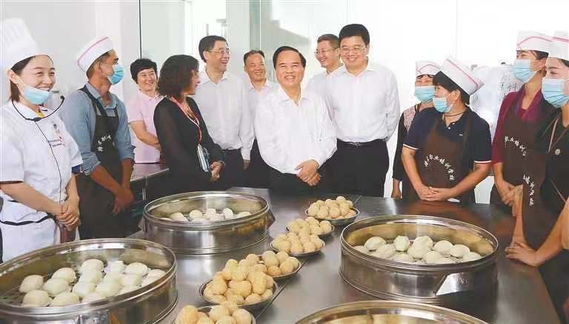
海南自贸港——“全省一盘棋、全岛同城化”
11月19日，时任海南省委书记刘赐贵赴儋州市调研，并主持召开坚决打赢脱贫攻坚战、全面建成小康社会座谈会。刘赐贵强调，要深入学习贯彻党的十九届五中全会精神和习近平总书记关于脱贫攻坚的系列重要讲话精神，谋划好“十四五”海南三农发展，进一步巩固拓展提升脱贫攻坚成果，深入实施乡村振兴战略，积极推进美丽海南“百镇千村”建设，加快建设共同富裕的海南自由贸易港，在社会主义现代化建设上走在全国前列。
深入实施乡村振兴战略，抓住机遇、超前谋划，在自贸港建设、产业发展等重点工作上积极主动作为，确保每个乡村在实现社会主义现代化进程中不掉队。要继续按照“全省一盘棋、全岛同城化”的理念，大力推动农村“五网”基础设施提质升级。要以江河湖海等水环境为重点，切实整治生态环境中存在的问题，加强环保基础设施建设和运营管理，以实际行动保护好绿水青山。

Slide 13
三、海南自贸港人才政策

Slide 14
1.人才吸引政策
”
海南允许离校三年内的全日制本科学历及以上的高校毕业生先落户后就业，为自贸港建设培养储备更多急需的青年人才。推动人才个人所得税优惠政策落地落实。“对在海南自由贸易港工作的高端人才和紧缺人才，其个人所得税实际税负超过15%的部分，予以免征”。
”
海南着力解决人才来琼后顾之忧，先后制定出台人才落户、安居、购房、购车、子女入学、配偶就业、医疗保障等一系列专项政策，为人才来琼提供全方位人才服务保障。采取“一枚印章管到底”和“一网通办”等有力举措，直接实现人才服务事项不见面审批和高效办结。
”
实施“天涯英才卡”服务制度，高层次人才持卡即可享受出入境、落户、住房保障、子女入学、医疗保健、商事主体登记等11项便捷服务，让高层次人才“一卡在手，在琼无忧”。通过一系列举措的施行，海南对高端人才的吸引力大幅提升。

Slide 15
2.人才发展福利
6月19日，海南省人社厅、省委人才发展局等多部门联合印发《吸引留住高校毕业生建设海南自由贸易港的若干政策措施》：
2018年5月13日后新引进的全日制50岁以下博士毕业生、40岁以下硕士毕业生、35岁以下本科毕业生可凭在海南省就业创业的相关证明材料申请住房租赁补贴或购房补贴，住房租赁补贴累计发放不超过36个月，每季度集中受理和发放一次，具体标准为：博士3000元/月；硕士2000元/月；本科1500元/月。购房补贴累计发放不超过3年，每年集中受理和发放一次，具体标准为：博士3.6万元/年；硕士2.4万元/年；本科1.8万元/年。已领取购房补贴的，不再发放住房租赁补贴。领取购房补贴前，已领取住房租赁补贴的，应扣除已领取的住房租赁补贴。

Slide 16
3.人才发展福利
今明两年海南省各级各类事业单位空缺岗位将拿出不低于70%的岗位专项招聘高校毕业生（含择业期内未落实工作单位的高校毕业生）和退役高校毕业生士兵。鼓励国有企业每年拿出50%的新增岗位招聘高校应届毕业生和高校毕业生士兵。支持中小微企业吸收高校毕业生就业，今年中小微企业招用毕业年度的高校毕业生、签订1年以上劳动合同并按规定缴纳社会保险的，每招用1人，给予最高2000元一次性吸纳就业补贴。
海南省还将增加更多再教育机会，挖掘全省高校办学潜力，扩大专升本和硕博招生规模，2020年海南省专升本、硕士研究生、博士研究生招生计划分别增至3600人、3962人、300人，并保持每年一定比例增长。该政策还从支持毕业生自主创业、拓展毕业生见习空间、鼓励毕业生应征入伍、开展就业援助、保障就业权益等多个方面提出了吸引留住高校毕业生的具体措施。

Slide 17
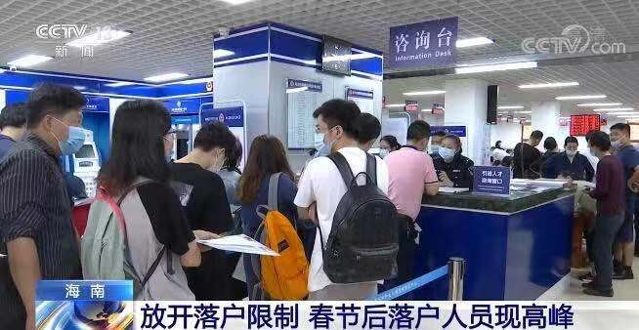
4.积极落户海南
人才政策实施后海南落户业务火爆
十四五”开局之年，政府工作报告两次提及海南自贸港，明确提出“推进海南自由贸易港建设”。建设海南自贸港，人才是其中的重要基础。自从海南全面放开落户限制相关政策实施以来，落户海南成了不少人的选择。春节过后，来办理落户的人员更是出现了高峰

Slide 18
四、我与海南自贸港共成长

Slide 19
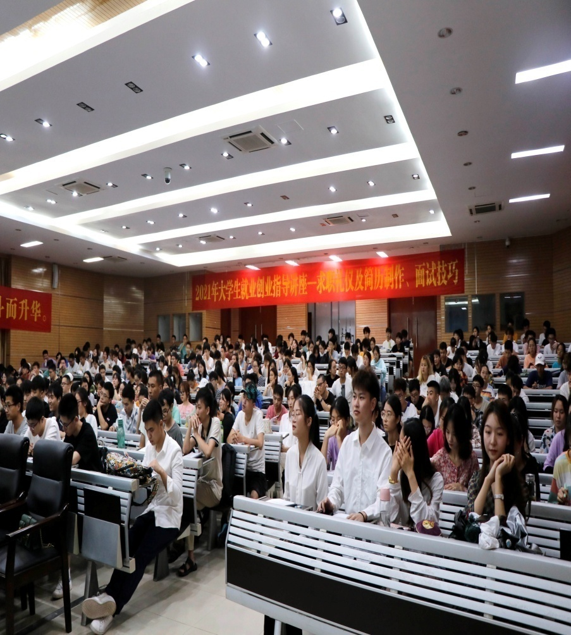
1.诚挚邀请
海南省委书记沈晓明常常告诫我们海南的同志，引进人才是重要的，培养人才更重要。我们需要“外来和尚”，也需要“本土和尚”。
三亚市市委书记寄语广大青年要从党的百年历史中汲取智慧和力量，把握历史方位、肩负使命担当，努力成为新时代中国特色社会主义事业的合格建设者和可靠接班人，同时对三亚高校毕业生发出邀请，外地毕业生留下来，本地毕业生留家乡，把理想抱负融入三亚未来的发展建设当中！

Slide 20
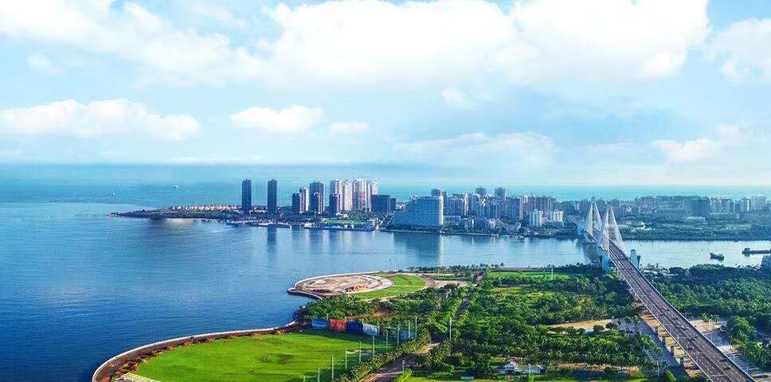
2.积极投身海南自贸港建设
我校众多优秀校友勇当自贸港建设的排头兵，扎根基层，常年服务于少数民族地区，勇当先锋，做好表率， 在海南中南部地区有校友厚植的基础，良好的发展的机遇，我校毕业生在作出就业的工作选择时要顺应海南的趋势，使得个人和自贸港的发展得到发展和提升，乘着自贸港的东风，体现个人价值。
我校2021届毕业生人数共计4811人。在海南自由贸易港的趋势下，有着不少毕业生们选择留琼就业与创业，将自身投入到自贸港的建设当中，更有不少学子立下“学在海南，发展在海南，圆梦在海南的”理想。如今海南自贸港建设正以史无前例的高速姿态与世界接轨，实施全省“一盘棋”，推动全岛“同城化；除了“海澄文”一体化综合经济圈和“大三亚”旅游经济圈，以琼海博鳌为中心的东部区域和以儋州—洋浦为中心的西部区域协同发展，五指山、琼中、白沙等中部生态核心保护区将为全省生态文明建设增色添彩；广阔的发展前景，较低的生活成本将是展示人生才华的美丽舞台。对于人才的重视前所未有，开放的人才政策与优厚的福利待遇对应届毕业生们是一次可遇不可求的机遇，将通过实行落户自由、提供安居保障、支持自主创业等方式，吸引留住更多高校毕业生在海南就业创业，培养储备更多适应自贸港建设的人才，着力提升就业能力，充分激发创业活力，让留琼投身于自贸港发展的毕业生们发展自我事业的平台更加宽广，实现自我价值的基石更加坚固！

Slide 21
3.畅享美好未来
在未来世界里，海南自由贸易港是中国与海上丝绸之路沿线国家的货物、资金、信息和人才的集散地，是海上丝绸之路上的最关键的节点，为此建设全面深化改革开放试验区、国家生态文明试验区、国际旅游消费中心、国家重大战略服务保障区。海南自由贸易港的建设，着力于发展旅游业、医疗健康业、金融业等现代化产业，吸引了众多优秀企业及人才来此落地发展，海南为此提供大量的就业岗位，大力推动了海南现代化发展，为海南发展自由贸易港添砖加瓦。

Slide 22
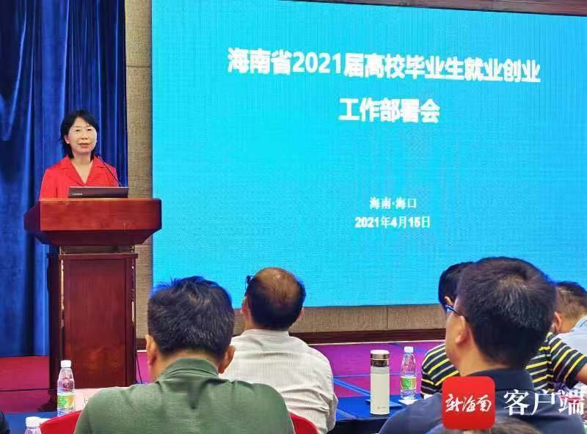
4.无限就业可能
4月15日上午，海南省2021届高校毕业生就业创业工作部署会在海口召开。记者从会上获悉，2020届海南省高校毕业生毕业去向落实率为87.37%，就业局势保持总体稳定。
2021年海南将开展校园招聘行动、创业引领行动、典型宣传行动、能力提升行动、权益维护行动“五大行动”，引导毕业生高质量就业。并落实就业工作责任制、压实毕业生就业统计数据、建立就业创业工作自评机制，以评促改、以评促建。此外，还将做好重点人群跟踪帮扶，创新手段方法，为毕业生提供就业指导、政策宣讲、岗位推送、技能培训、实习见习、创业帮扶、担保贷款等公共服务，千方百计促进高校毕业生更加充分更高质量就业，努力稳住高校毕业生就业局势。

Slide 23
5.加速成长自我发展迎接自贸港的机遇和挑战
好好学习知识，掌握过硬本领，把握人生际遇，以自己的真才实学奉献社会、成就未来；
树立正确的就业观，立志成长成才，潜心求索真知、做到知行合一；
不断提高自身道德素质，自觉遵守社会公德与法律准则，明辨是非、恪守正道；
把个人的理想追求融入党和国家事业之中，合理规划职业生涯，到基层、到中西部、到祖国最需要的地方就业创业，依靠辛勤努力，创造精彩人生

Slide 24
谢谢观看！

